Slide 1

KHOÁ HỌC PHP CƠ BẢN
Framework Bootstrap
DEVPRO.EDU.VN
Giảng viên: Nguyễn Viết Mạnh

Slide 2
Nội dung
Khái niệm Responsive
Khái niệm Bootstrap
Cài đặt
Bootstrap layout
Layout HTML
Demo Component Bootstrap

Slide 3
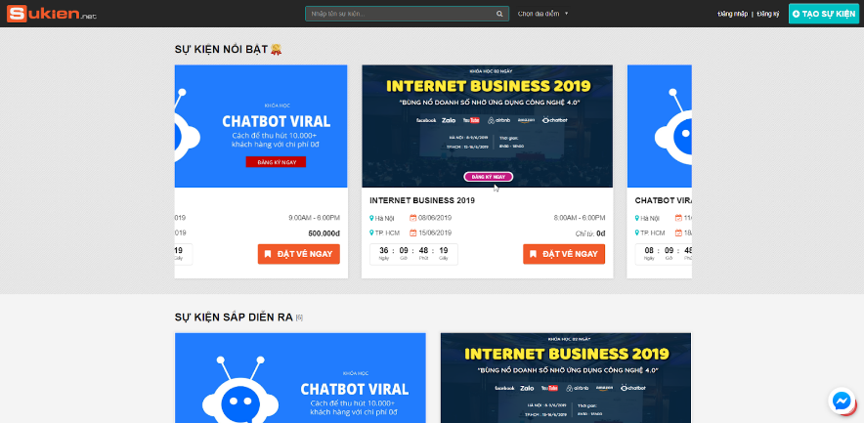
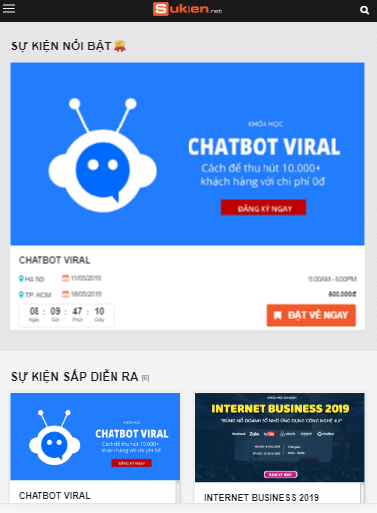

Responsive là gì
Thể hiện cho tính tương thích của 1 website trên nhiều thiết bị

Slide 4

Khái niệm Bootstrap
Là 1 framework tích hợp sẵn cả HTML, CSS và Javascript
Thiết kế theo hướng responsive nên tương thích với nhiều thiết bị
Được tích hợp vào khá nhiều framework của PHP như Laravel, Zend, Cake

Slide 5
Cài đặt
Sử dụng link CDN
Download file bootstrap.min.css, jquery.min.js, bootstrap.min.js về local từ
https://getbootstrap.com/

Slide 6
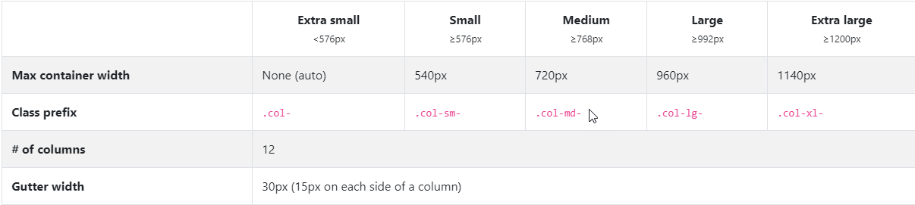
Bootstrap Layout

Slide 7
Layout HTML
<div class="container">
<div class="row">
<div class="col-md-8 col-12">
HTML
</div>
<div class="col-md-4 col-12">
HTML
</div>
</div>
</div>

Slide 8
Demo Component Bootstrap
https://getbootstrap.com/docs/4.3/components

